Slide 1
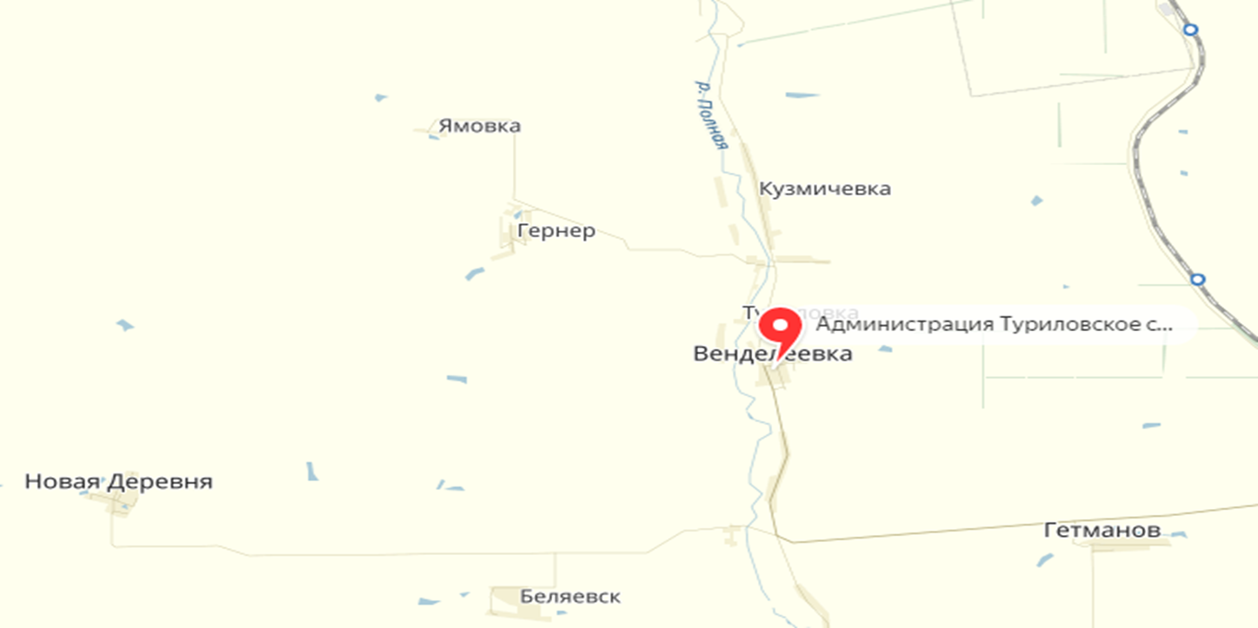
Бюджет для граждан
Исполнение бюджета Туриловского сельского поселения Миллеровского района
за2019год

Slide 2
Исполнение бюджета Туриловского сельского поселения Миллеровского района в 2019 году осуществлялось на основе
Положений послания Президента РФ Федеральному Собранию РФ, определяющих бюджетную политику в РФ
Основных направлений бюджетной и налоговой политики Туриловского сельского поселения
«Майских» указов Президента РФ

Slide 3
Основные направления бюджетной и налоговой политики Туриловского сельского поселения в 2019 году
Укрепление налогового потенциала, увеличение собираемости налогов
Оценка эффективности налоговых льгот
Реализация «майских» указов Президента РФ
Повышение эффективности бюджетных расходов
Соблюдение взвешенной долговой политик и

Slide 4
Основные характеристики бюджета Туриловского сельского поселения Миллеровского района за 2019 год
Показатель | Плановые бюджетные назначения | Исполнено | % исполнения | Динамика к 2018 году, %
Доходы, всего (тыс. руб.) | 10 398,0 | 10 974,8 | 105,5 | 107,2
Безвозмездные поступления, всего (тыс. руб.) | 5 891,3 | 5 891,3 | 100,0 | 120,7
Расходы, всего (тыс. руб.) | 10 704,5 | 10 631,9 | 99,3 | 106,7
Профицит (дефицит) (тыс. руб.) | -306,5 | 342,9 | - | -

Slide 5
Исполнеиие доходов бюджета Туриловского сельского поселения
Миллеровского района за 2019 год (тыс. руб.)
Налоговые
Доходы
4881,5
Налог на доходы
физических лиц
646,4
Налоги на имущество
3497,7
Неналоговые
доходы
202,0
Доходы на использование имущества
190,3
Государственная пошлина
8,7
Налог на совокупный доход
728,7
Штрафы, санкции, возмещение ущерба
11,7
Доходы
Бюджета
10974,8
Безвозмездные поступления
5891,3
Дотации бюджетам бюджетной системы РФ
4989,7
Субвенции бюджетам бюджетной системы РФ
83,5
Иные межбюджетные трансферты
818,1

Slide 6
Динамика доходов бюджета Туриловского сельского поселения Миллеровского района

Slide 7
Динамика доходов бюджета Туриловского сельского поселения Миллеровского района в 2018 – 2019 годах

Slide 8
Динамика собственных доходов бюджета Туриловского сельского поселения Миллеровского района
тыс. руб

Slide 9
Структура налоговых и неналоговых доходов бюджета Туриловского сельского поселения Миллеровскоrо района в 2019 году тыс. рублей

Slide 10
Государственная пошлина бюджета Туриловского сельского поселения Миллеровского района
тыс. рублей

Slide 11
Показатели поступления доходов от использования имущества, находящегося в государственной и муниципальной собственности в бюджете Туриловского сельского поселения
Миллеровского района
тыс. рублей-

Slide 12
БЕЗВОЗМЕЗДНЫЕ ПОСТУПЛЕНИЯ ОТ ДРУГИХ БЮДЖЕТОВ БЮДЖЕТНОЙ СИСТЕМЫ В 2019 ГОДУ
Первоначальный бюджет (5046,7) тыс. руб.
Исполнение бюджет (5891,3) тыс. руб.

Slide 13
' ,
Структура расходов бюджета Туриловского сельского поселения Миллеровского района в 2019 году

Slide 14
Динамика расходов бюджета
Туриловского сельского поселения
Миллеровского района в 2018-2019 гг.

Slide 15
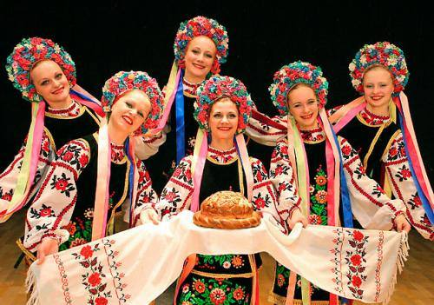
' ,
,
Динамика расходов бюджета Туриловского сельского поселения Миллеровского района на культуру

Slide 16
Динамика расходов бюджета Туриловского сельского поселения Миллеровского района на Социальную политику
1

Slide 17
Доля расходов на социальную сферу в общем объеме расходов бюджета Туриловского сельского поселения Миллеровского района в 2019 году
Социальная сфера

Slide 18
Бюджет Туриловского сельского поселения Миллеровского района 2019 года сформирован и исполнен в программной структуре расходов на основе утвержденных Администрацией Туриловского сельского поселения 8 муниципальных программ Туриловского сельского поселения
Формирование и исполнение бюджета на основе муниципальных программ Миллеровского района
На их реализацию было
направлено в 2019 году
9706,4 тыс. рублей.

Slide 19
Структура программных расходов бюджета
Туриловского сельского поселения
Миллеровского района в 2019 году
Непрограмные расходы 8,8%
Програмные расходы
91,2%

Slide 20
Структура муниципальных программ Туриловского сельского поселения в 2019 году
Всего:
9706,4тыс. рублей
Финансы
(4499,6тыс. рублей – 46,3%)
Информационное общество
(16,1 тыс. рублей – 0,2%)
Жилищно-коммунальное хозяйство
(1093,3 тыс. рублей – 11,3%)
Социальные программы
(4097,4 тыс. рублей – 42,2%)

Slide 21
Структура безвозмездных поступлений бюджета
Туриловского сельского поселения
Миллеровского района в 2019 году
тыс.руб.

Slide 22
Объем безвозмездных поступлений от других бюджетов бюджетной системы Российской Федерации в бюджет Туриловского сельского поселения Миллеровского района
тыс.руб.
Наименование | 2018 год | 2019 год | Прирост | Темп роста, в %
Всего | 4880,0 | 5891,3 | 1011,3 | 120,7
Дотации | 3436,5 | 4989,7 | 1553,2 | 145,2
Субвенции | 77,3 | 83,5 | 6,2 | 108,0
Иные межбюджетные трансферты | 1366,2 | 818,1 | -548,1 | 59,9

